Slide 1

Презентацию подготовила
учитель Руденская У.А
ГБОУ школа №657
Приморского района

Slide 2
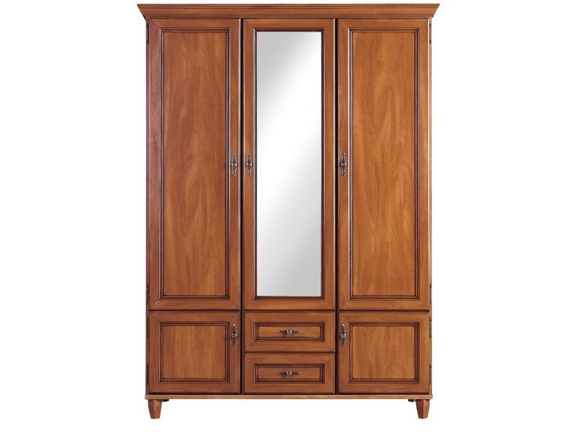
ШКАФ

Slide 3
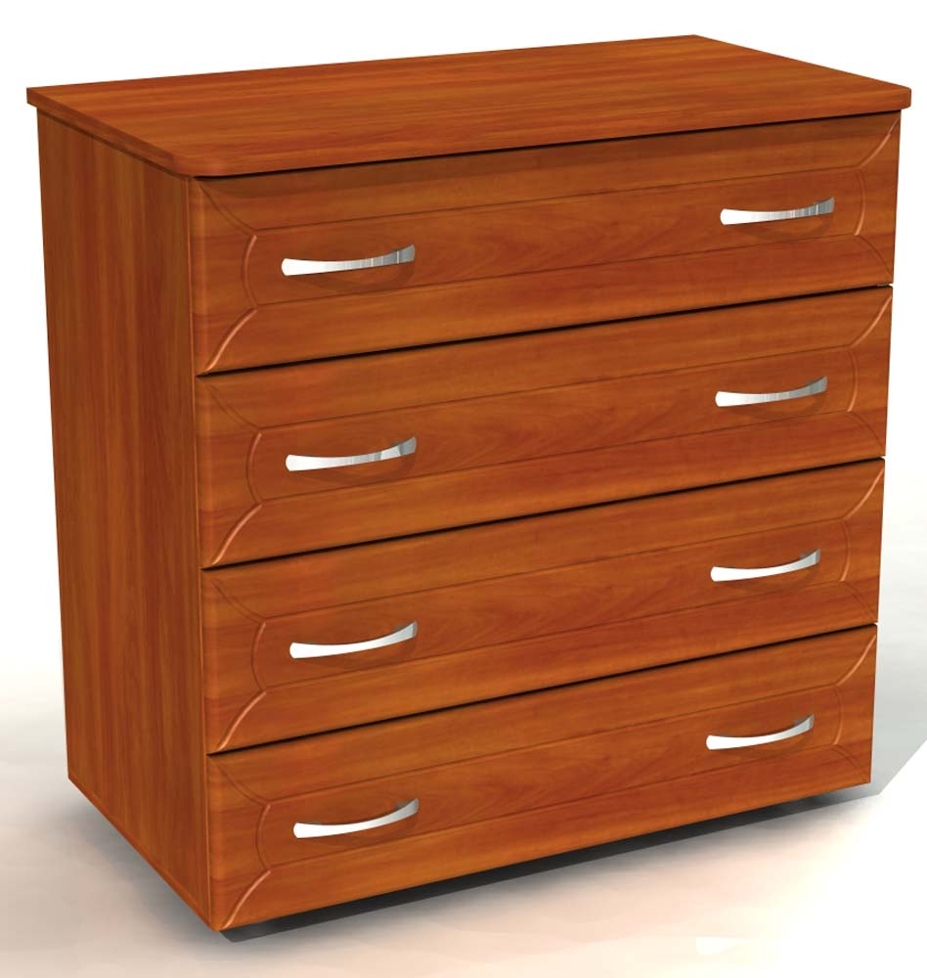
КОМОД

Slide 4
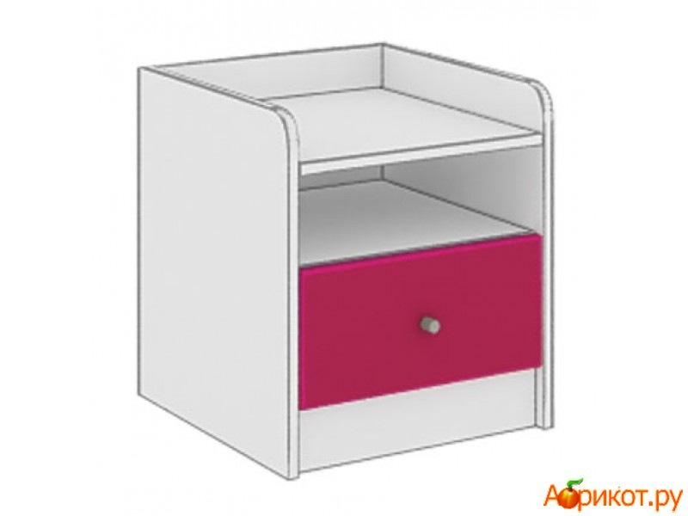
ТУМБОЧКА

Slide 5
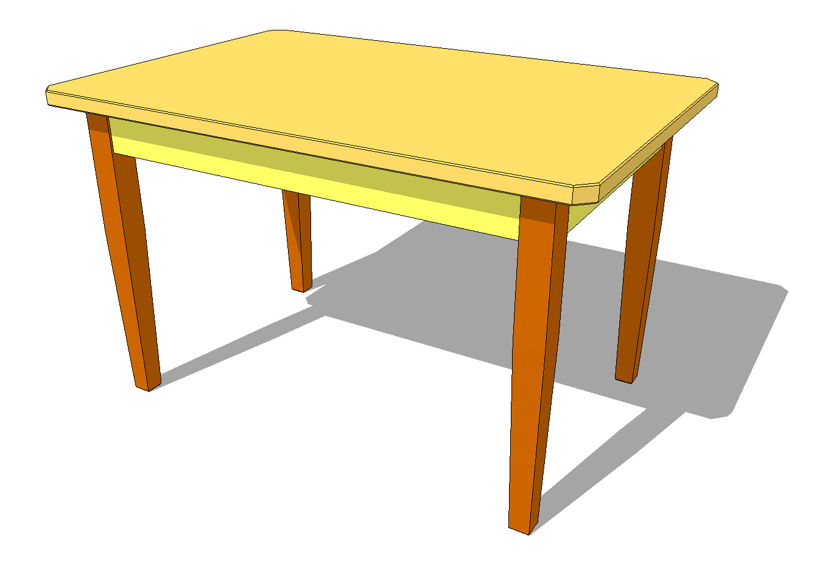
С Т О Л

Slide 6
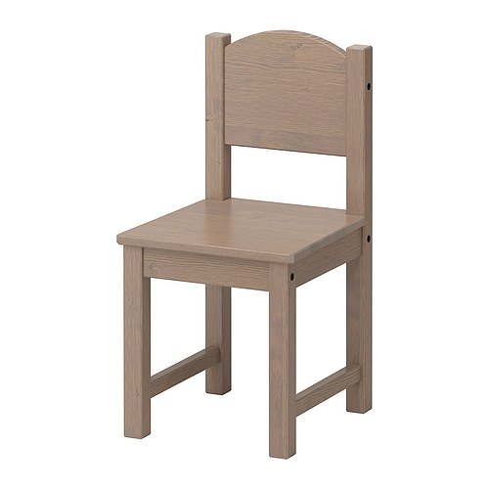
С Т У Л

Slide 7

КРЕСЛО

Slide 8
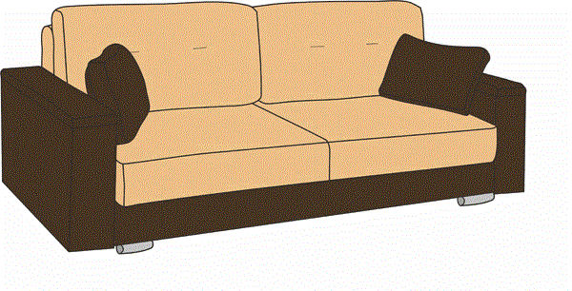
ДИВАН

Slide 9

КРОВАТЬ

Slide 10
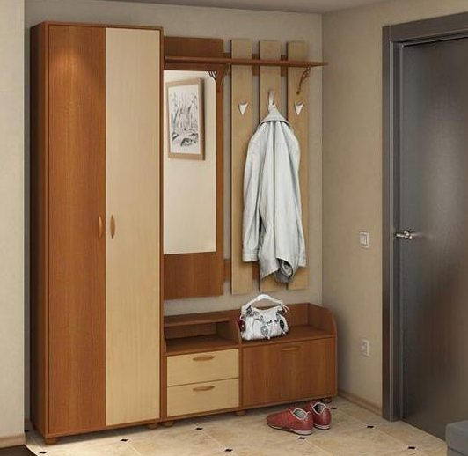
ПРИХОЖАЯ

Slide 11
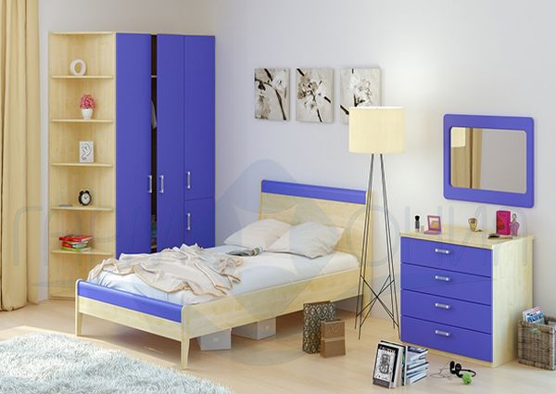
СПАЛЬНЯ

Slide 12
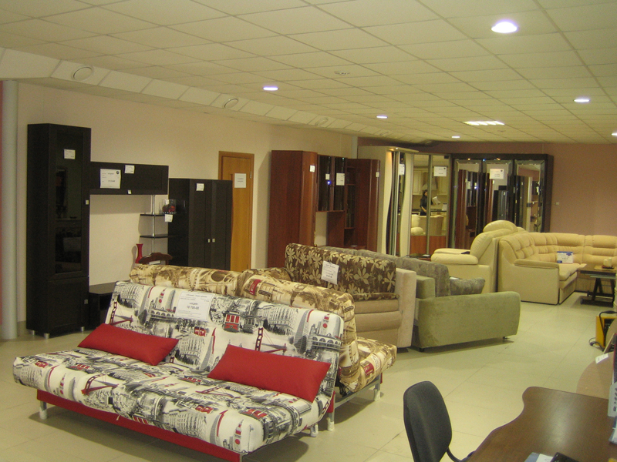
МЕБЕЛЬНЫЙ МАГАЗИН

Slide 13
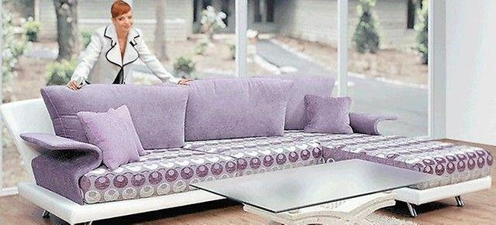
ПРОДАВЕЦ

Slide 14

ПРОДАВЕЦ

Slide 15
СПАСИБО ЗА ВНИМАНИЕ

Slide 16
Ссылки
Слайд 2 https://im2-tub-ru.yandex.net/i?id=07244769e1ad30085e82a1124964642f&n=33&h=215&w=157
Слайд 3 http://24tut.by/pics/items/WUMVN_mid7.jpg
Слайд 4 http://www.mdod.ru/upload/iblock/7f0/7f0726f0ff79c6bd1856d0bc0e632558.jpeg
Слайд 5 https://im0-tub-ru.yandex.net/i?id=7f7b17368edb14507114721c3ff023da&n=33&h=215&w=314
Слайд 6 https://im1-tub-ru.yandex.net/i?id=02001e390c964651e72df5be84a392d5-l&n=13
Слайд 7 https://wordassociations.net/image/600x/svg_to_png/Machovka_Armchair.png
Слайд 8 https://im0-tub-ru.yandex.net/i?id=1a79c13328b5859384124cb9642945e5&n=33&h=215&w=421
Слайд 9 https://im3-tub-ru.yandex.net/i?id=df85ad06edf3c1377acf8883a9b49a8d&n=33&h=203&w=317
Слайд 10 http://www.plusmebel.ru/meb/products/4777.jpg
Слайд 11 http://www.president-mobility.ru/wp-content/uploads/2016/03/2-18-1024x640.jpg
Слайд 12 http://redlight.com.ua/uploads/images/mebelnyj-magazin.jpg
Слайд 13 https://im3-tub-ru.yandex.net/i?id=9f692a570ae5c2acbf8f091fd893aecb&n=33&h=215&w=445
Слайд 14 https://im0-tub-ru.yandex.net/i?id=3f7a669ee6351836688d5cc6179aee06&n=33&h=215&w=290

